Slide 1
電場線

Slide 2
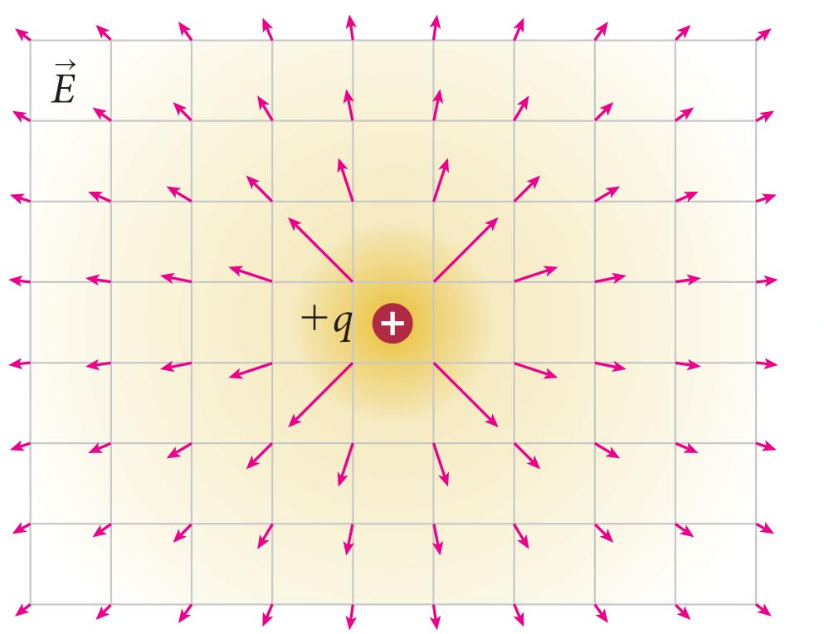
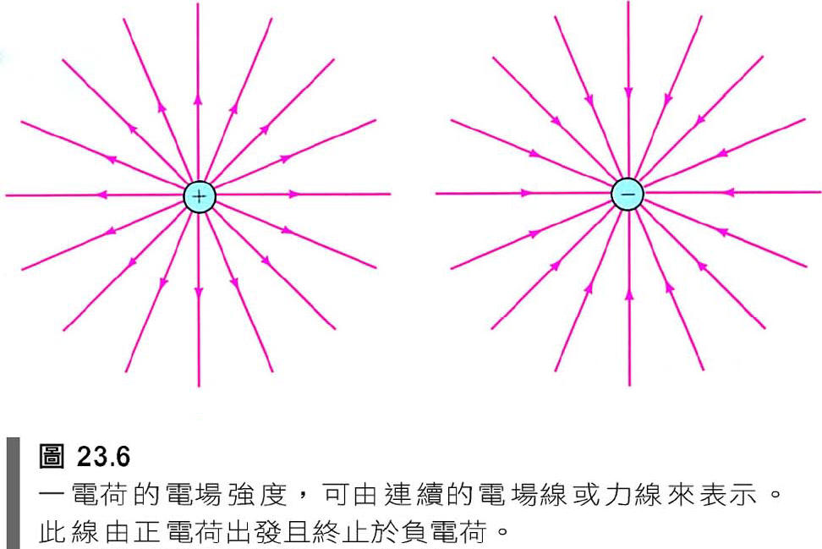
有沒有辦法可以將場的抽象概念圖像化？
將單一電荷周圍的電場的方向聯接起來，竟然可以連成連續的線！

Slide 3
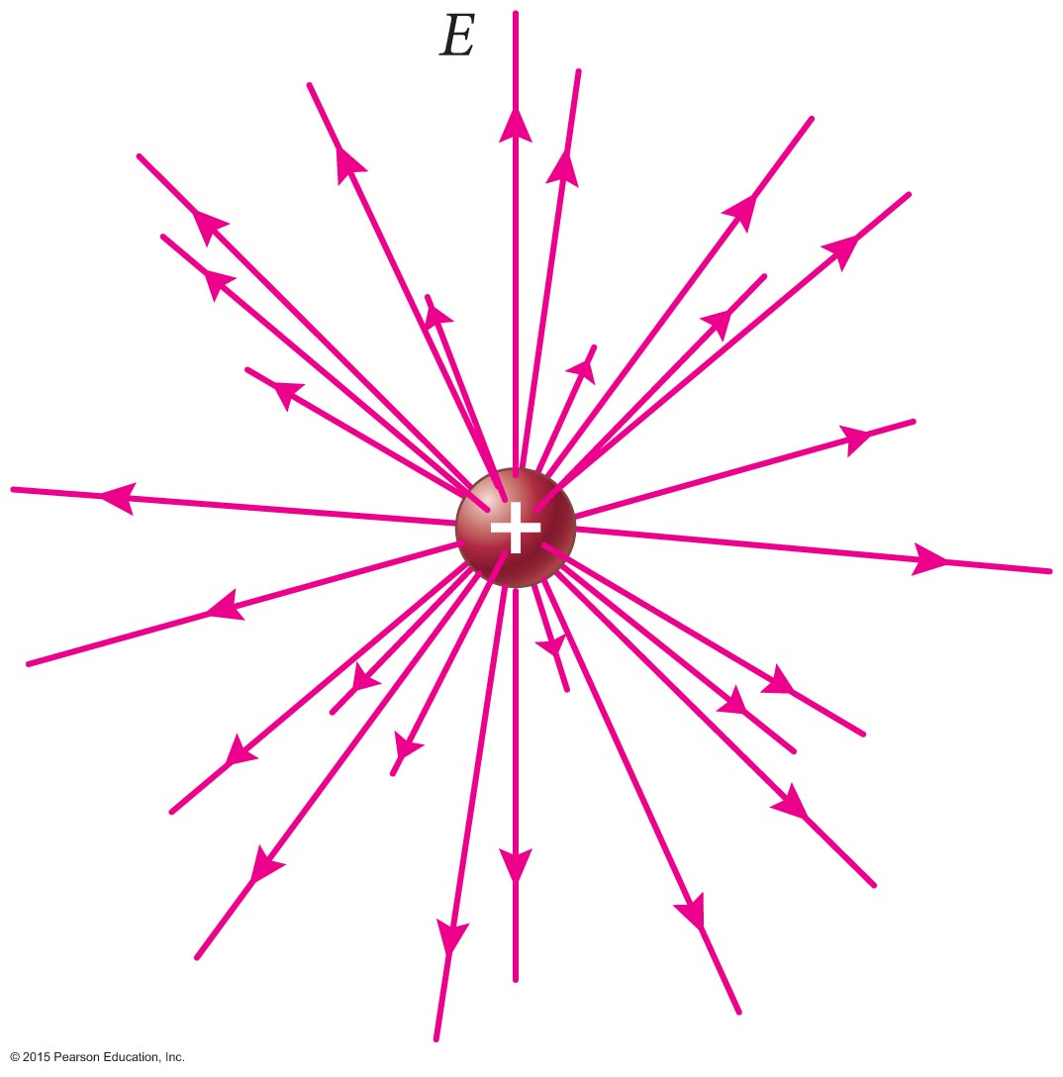

Slide 4
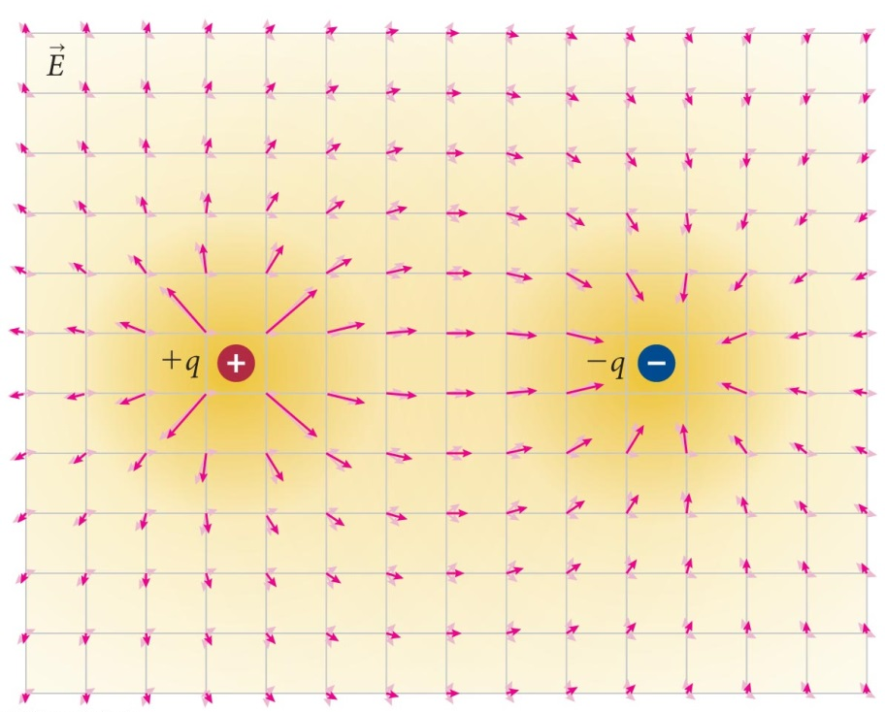
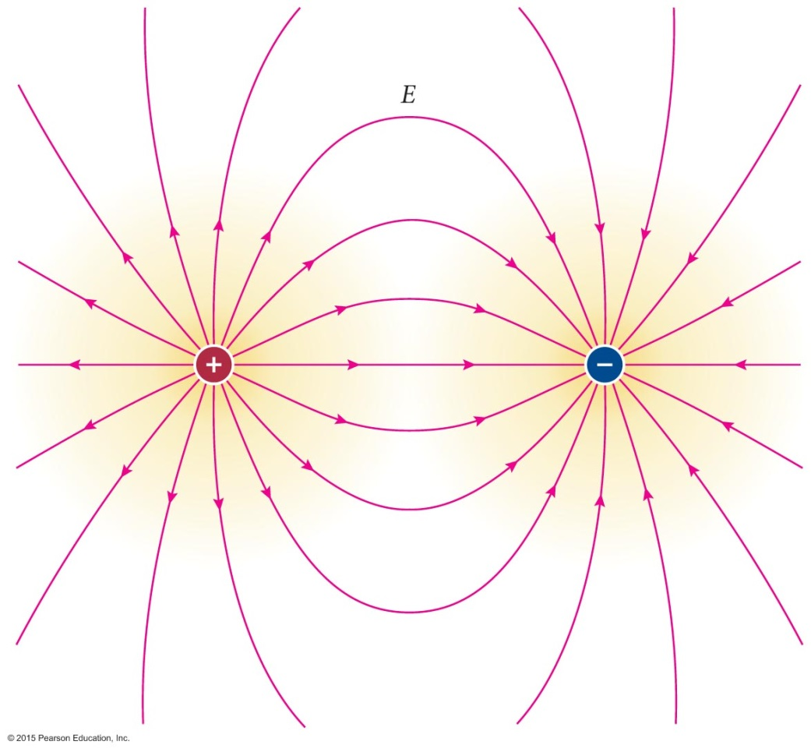
電場的方向連成連續的線！
在兩個電荷的周圍也是如此！

Slide 5
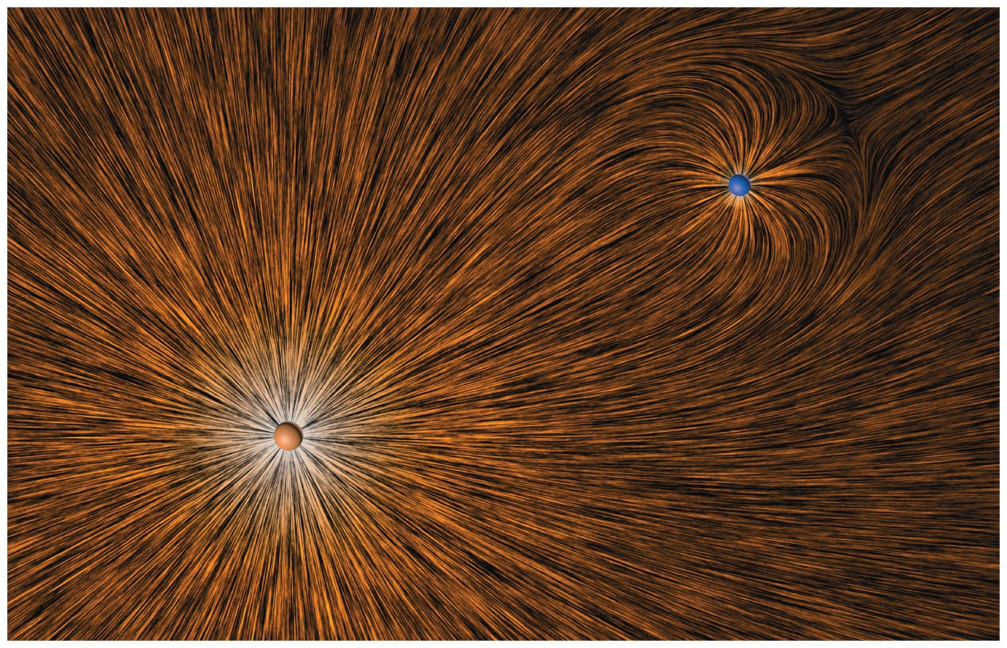
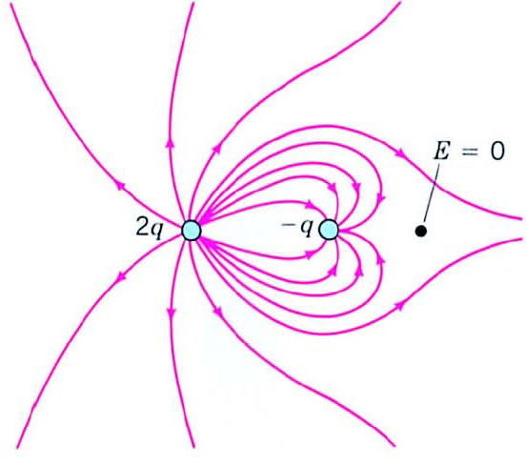
電場為零處，沒有線通過。
線似乎是場的代表！

Slide 6
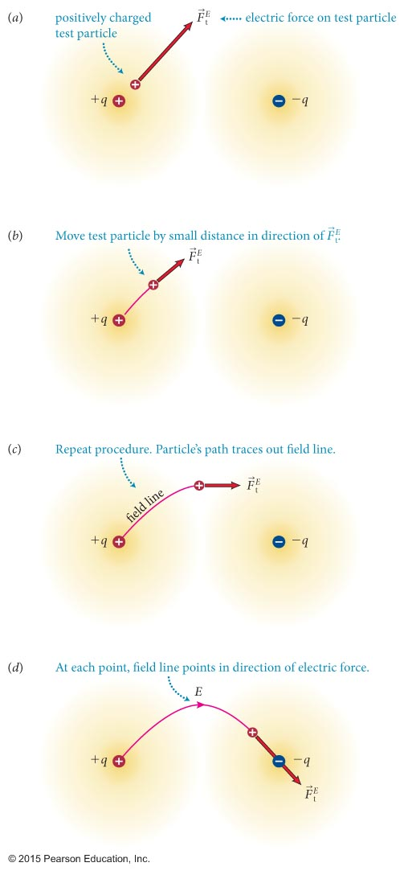
這裡有一個更精確的作法。
置一小電荷於空間中某處，
小電荷順著所受靜電力移動一小距離，
移動後在新位置繼續順著所受靜電力移動一小距離，
如此可一直繼續，小電荷的軌跡將形成一連續的線。
任何電荷分佈都可以如此繪出場線。

Slide 7
以上的步驟可在各處重複，因此空間中遍佈了這樣的連續的電場的線！
法拉第直覺地覺得這是電磁現象非常重要的特質。
這些線稱為電力線或電場線。這是驚天動地的一步！

Slide 8
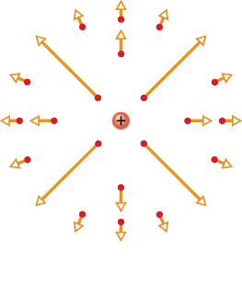
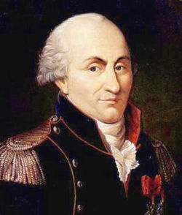
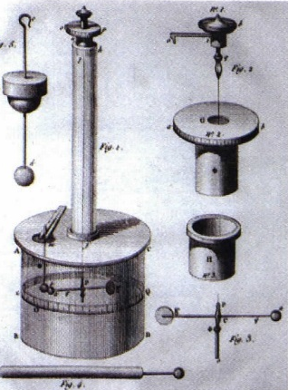
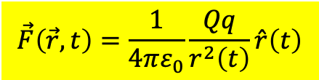
$$\vec{F}\left(\vec{r},t\right)=\frac{1}{4πε_{0}}\frac{Qq}{r^{2}\left(t\right)}\hat{r}\left(t\right)$$
庫倫定律
庫倫力是一個超距力 force at a distance!
電荷如果突然改變位置，距離 r 會立刻改變。
根據上式，$q 所感受$的電力也會立刻改變。
庫倫力是超越空間直接作用！

Slide 9
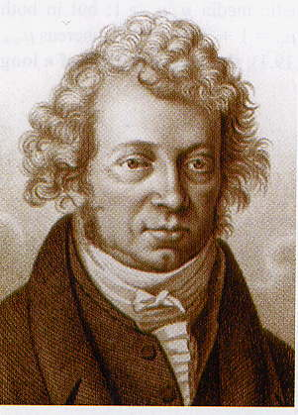
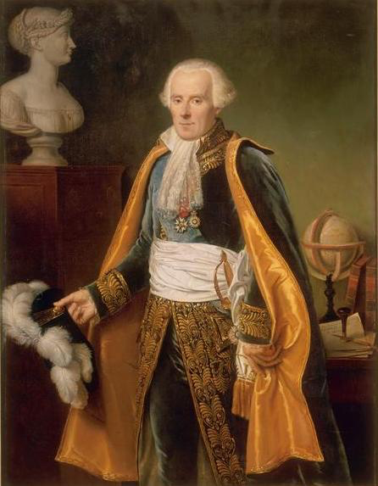
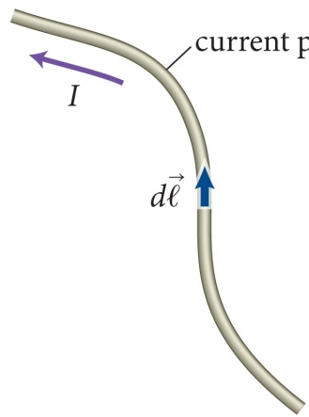

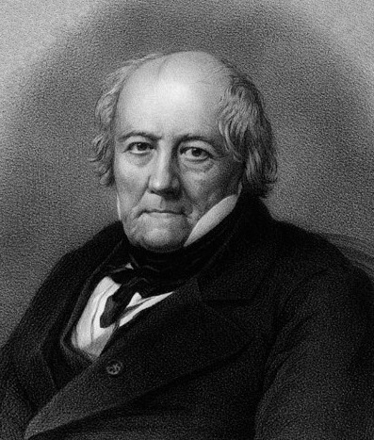
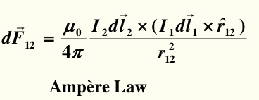
這樣的超距力的想法在當時歐洲大陸的物理界是一個普遍的看法。
1820
帶電物體周圍的空間，在它們的電磁作用中，並未扮演任何角色。
空間不過是一個被動的舞台，讓電荷與電流扮演主要的角色。

Slide 10
在海峽對岸的英格蘭，情況並不一樣！其實牛頓也反對超距力。
That gravity should be innate, inherent and essential to matter so that one body may act upon another at a distance through a vacuum without the mediation of any thing else, by and through which their action or force may be conveyed from one to another, is to me so great an absurdity that I beleive no man who has in philosophical matters any competent faculty of thinking can ever fall into it. Gravity must be caused by an agent acting constantly according to certain laws, but whether this agent be material or immaterial is a question I have left to the consideration of my readers.
A 1692 Letter from Isaac Newton to Richard Bentley, master of Trinity College Cambridge U.

Slide 11
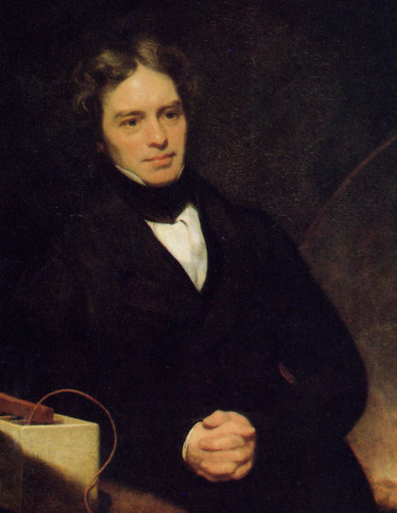
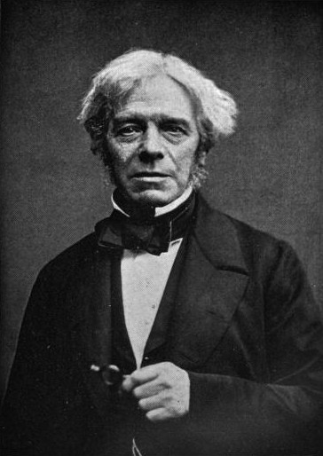
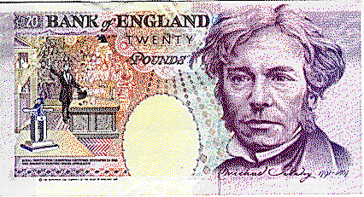
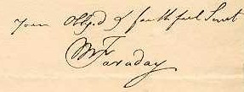
Faraday 1791-1861

Slide 12
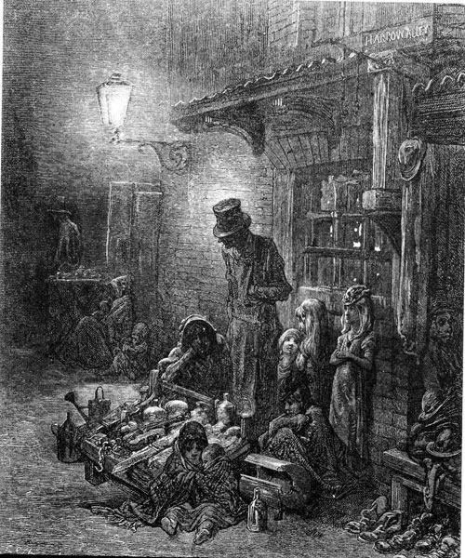

Slide 13
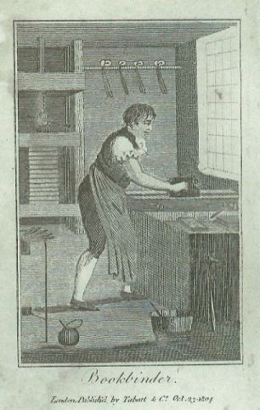
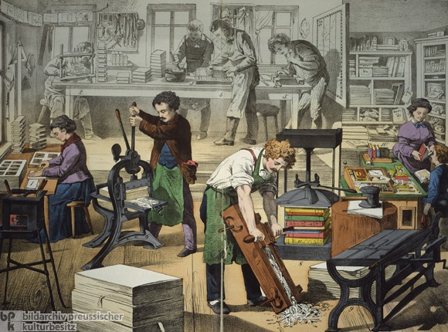

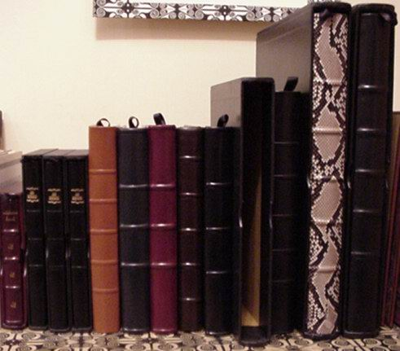

Slide 14
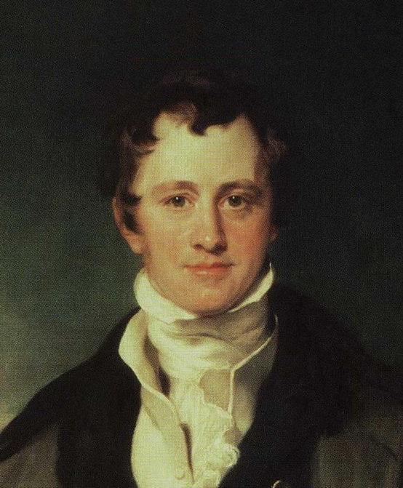
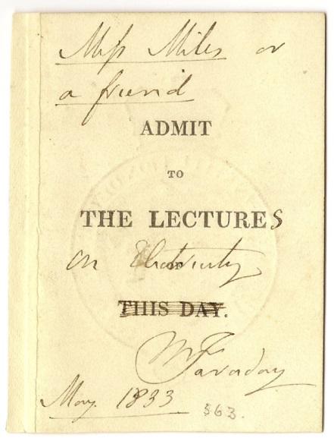
Sir Humphry Davy (1820-1827)

Slide 15
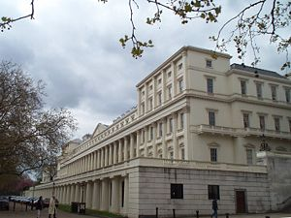
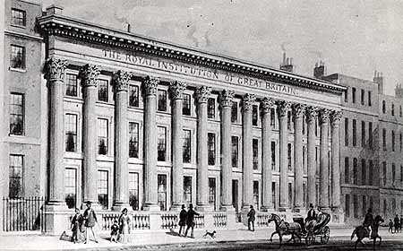
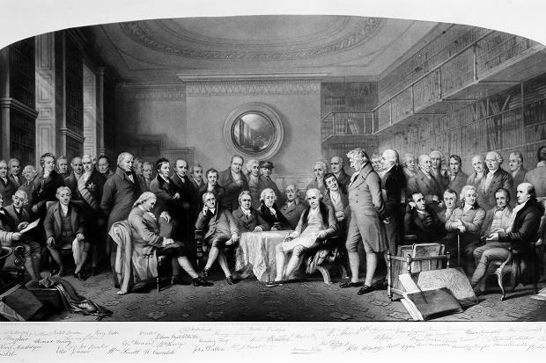
Royal Society
Royal Institute

Slide 16
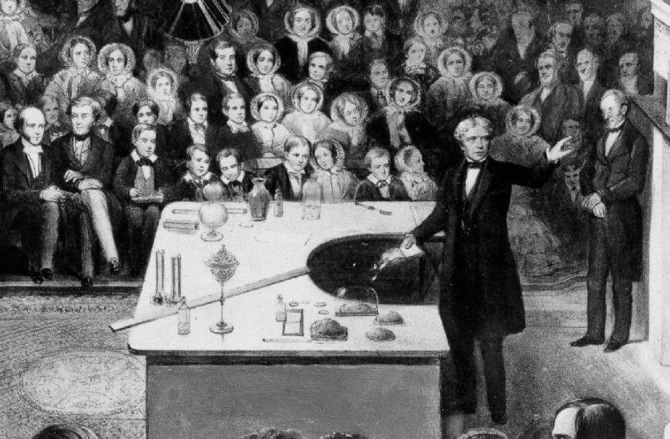
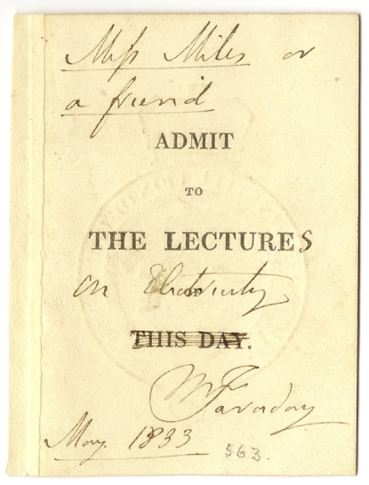
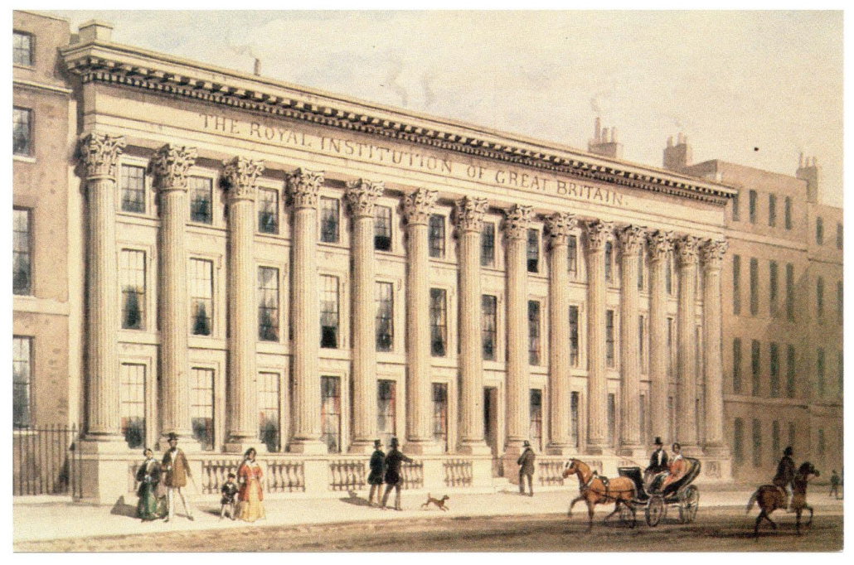
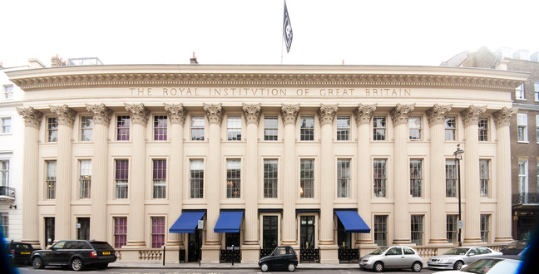
Royal Institute

Slide 17
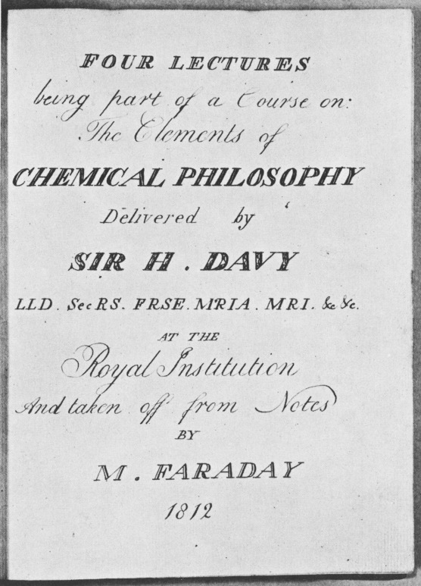
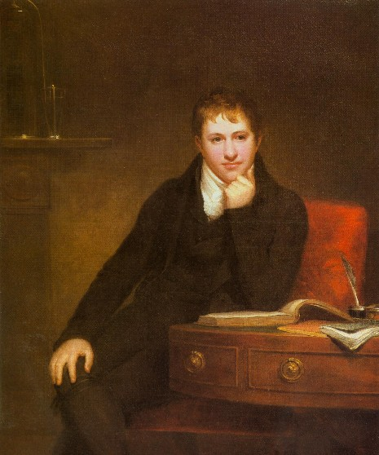

Slide 18
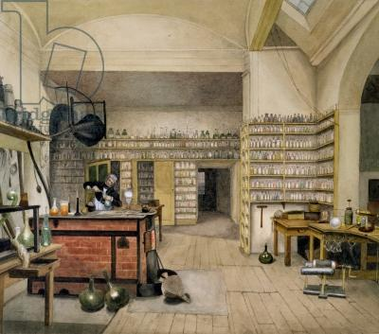
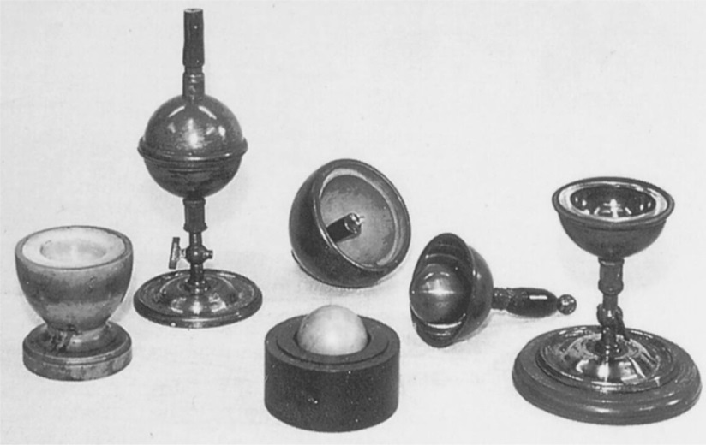
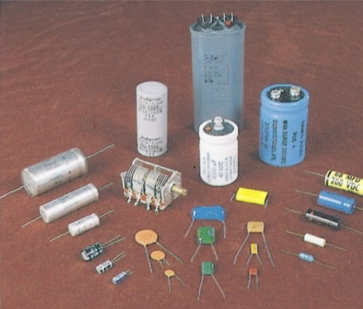
法拉第的儀器

Slide 19
法拉第直覺地覺得電力線是電磁現象非常重要的特質。
空間不只是一個被動的舞台，比較像裝置藝術，舞台的佈置就是主角！
因此電磁現象不能不考慮電荷周圍的空間的性質。因此超距力是不對的！
電磁現象必須以電場與磁場來描述！

Slide 20
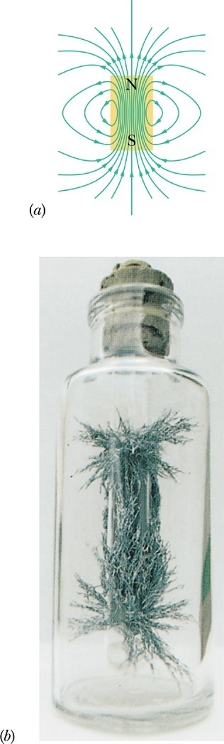
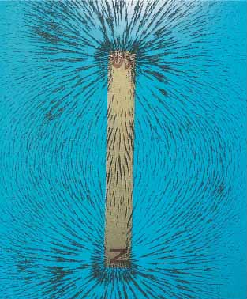
其實法拉第是觀察磁鐵時，發現了場線！
磁場線更加明顯易懂！場線使得長的概念更具體化！

Slide 21
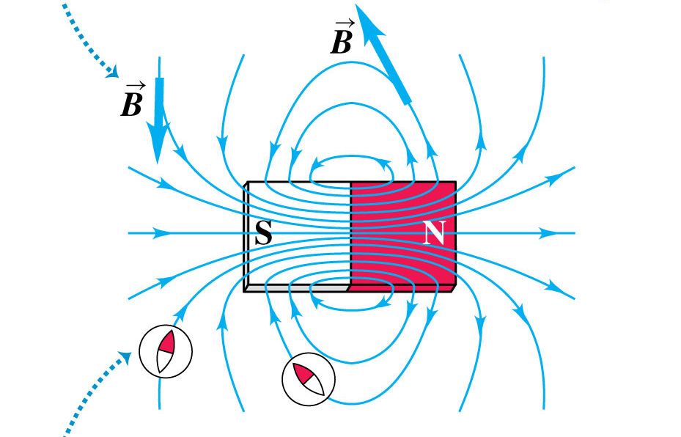
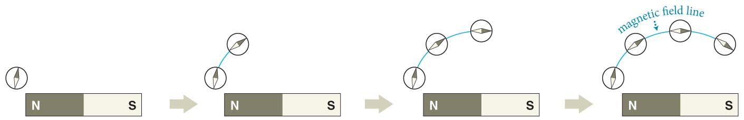

Slide 22
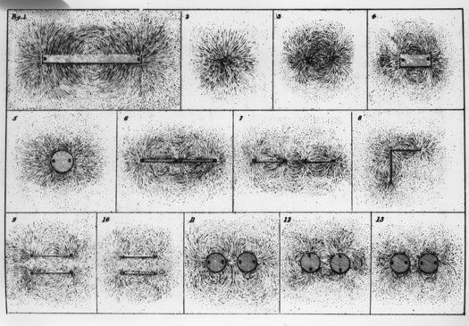
法拉第嘗試了各式各樣的組合，發現空間中遍佈的連續的磁場的線是普遍的現象！

Slide 23
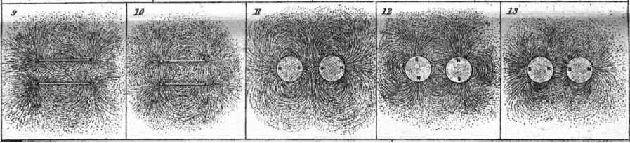
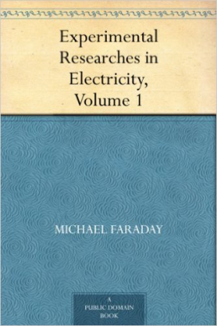
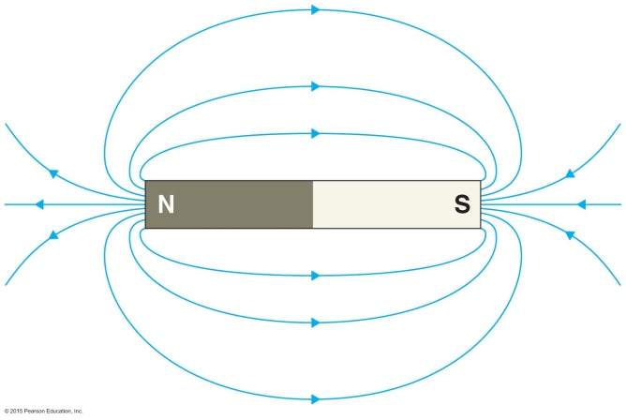
Maxwell 寫到：磁鐵周圍的力線如此美麗，令人不得不覺得此線是真實的（something real）：

Slide 24
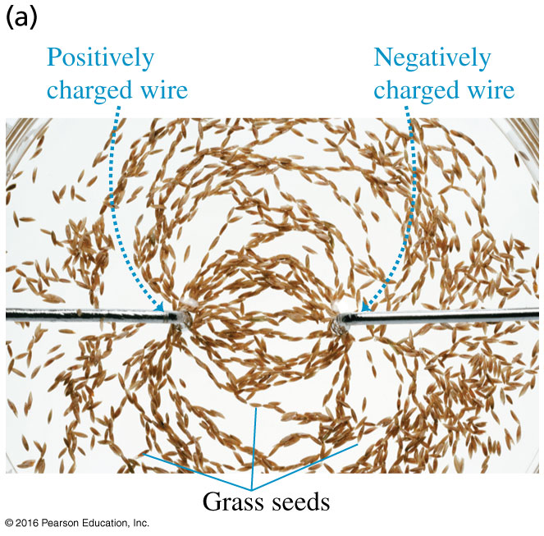
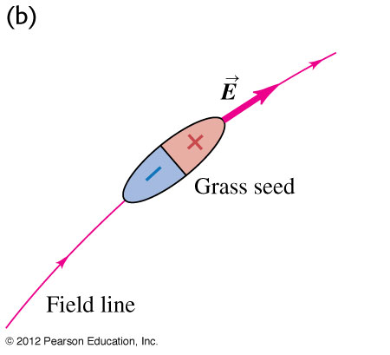
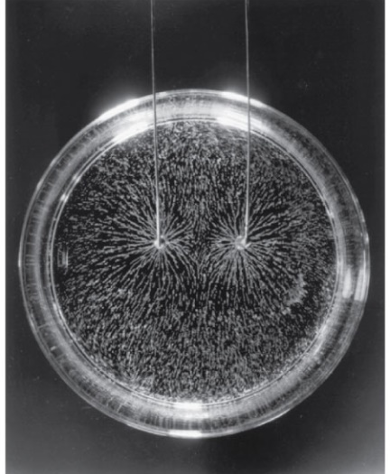
電場線也可以類似方法產生

Slide 25


The beautiful illustration of the presence of magnetic force afforded by this experiment, naturally tends to make us think of the lines of force as something real, and as indicating something more than the mere resultant of two forces, whose seat of action is at a distance, and which do not exist there at all until a magnet is placed in that part of the field.
意思是即使磁鐵離開了，場依舊是在那裏的，（只是其值為零）
空山不見人，但聞人語響，返影入深林，
復照青苔上。
雖然無人在觀賞享受美景，美景依舊存在！

Slide 26



空間也可能扮演介質的角色。
Mediation by the contiguous particles of an ambient medium。
電磁力是依賴一個特有的由細小粒子組成的介質來傳播。

Slide 27

Faraday 認為這個磁力線，是有真實的力學性質的：沿線的方向有張力傾向收縮，線與線之間彼此排斥。

Slide 28


這是一個甚麼樣的介質？電磁力的介質顯然非常特別。
William Thomson
The Lord Kelvin 1824-1907
Thomson 提出熱的流動作為傳播電的介質的範本

Slide 29

這個對幾何的看重，Maxwell是繼承Faraday的想法：
電磁現象的研究必須由帶電粒子周圍的空間出發。
空間逃不了幾何，Faraday的力線提供了最好的起點。
此論文強調了場作為一個幾何的表現。電磁場是有形狀的。
這樣的觀點也超越了Faraday而與他的原始的想法是不同的，
Faraday認為場線是電磁現象媒介介質的真實組成物質。

Slide 30



但即使討論抽象的幾何，Maxwell 離不開具體的物理模型！
空間中遍佈的連續的線，最典型的模型就是連續的流體！
於是Maxwell 將場線中的電磁力，類比於一沿場線流動的不可壓縮流體，
強調的是流體可以捕捉到電磁場空間分布的幾何性質。

Slide 31


法拉第透過無數實驗觀察，歸納出場線的兩個性質：
1. 電場的方向即為通過當地之電力線的切線方向。

Slide 32

因此，電力線不會交叉。否則交叉點的電場會有兩個方向。

Slide 33
而且電力線不會中斷，否則中斷處電場方向將不明。
只有兩個例外，電力線由正電荷發出，由負電荷吸收！
那麼：電力線在空間中數目不變而守恆！

Slide 34

電力線成為思考電場非常方便的工具。
注意靠近單一電荷處，電力線維持單一電荷的樣貌。

Slide 35
第二個特性是：電力線愈密，電場愈大！
對於點電荷，同樣不變的數目的電力線，到越遠處就分配到越大的球面，
球面積正比於距離平方，所以電力線密度正好是距離平方反比，
這與電場大小一樣，因此大膽猜想電力線密度正好是電場大小！

Slide 36

電力線密度定義為通過當地一垂直於電場的單位面積平面的電力線數目。
2. 電場大小與當地的電力線密度成正比！

Slide 37



Slide 38
透過場線來看，空間中的電場是有一個形狀的！
Maxwell 寫到：
磁鐵周圍的力線如此美麗，令人不得不覺得此線是真實的。
電場越來越有個性，
本身越來越像就是物理實體
我們如何用精確的數學語言來描述電場的個性與形狀？

Slide 39

高斯定律
物理的成年禮！

Slide 40


高斯定律 Gauss’s Law

Slide 41
電磁力的基本定律：
Maxwell Equations, Finally
$$\oint{\vec{E}∙d\vec{A}}=\frac{q}{ε_{0}}$$
$$\vec{∇}∙\vec{E}=\frac{ρ}{ε_{0}}$$
$$\oint{\vec{B}∙d\vec{A}}=0$$
$$\vec{∇}∙\vec{B}=0$$
$$\oint{\vec{E}∙d\vec{l}}=−\frac{dΦ_{B}}{dt}$$
$$\vec{∇}×\vec{E}=−\frac{d\vec{B}}{dt}$$
$$\oint{\vec{B}∙d\vec{l}}=μ_{0}i+μ_{0}ε_{0}\frac{dΦ_{E}}{dt}$$
$$\vec{∇}×\vec{B}=μ_{0}\vec{j}+μ_{0}ε_{0}\frac{∂\vec{E}}{∂t}$$

Slide 42
電力線在空間中數目顯然不變而守恆！
能不能把這守恆性質寫成一個有關電場 $\vec{E}$ 的定量定律？

Slide 43

電力線在空間中數目不變而守恆！
這句話具體的意思：想像空間中任何一個沒有電荷在內的封閉區域，
進入此封閉曲面的電場線數目必等於離開的電場線數目！
能不能把這句話寫成一個有關電場 $\vec{E}$ 的定量定律？

Slide 44

首先找一辦法，以電場$\vec{E}$來計算通過一個曲面的電力線數目！
注意：在一個曲面上各個位置，電場可能不同。
所以，先將曲面切成無限多個，無限小的平面。在一小片上電場可視為常數。
先嘗試，以當地的電場$\vec{E}$來計算，通過一個無限小的平面的電力線數目。

Slide 45




如果小平面與電場垂直，計算電力線的數目並不難！
$$θ=0$$
2. 電場強度與當地電力線的密度成正比！
電力線密度定義為通過當地一垂直於電場的單位面積平面的電力線數目。
$$E=\frac{N}{A}$$
通過此平面的電力線數目：
$$N=EA$$

Slide 46






若小平面與電場不垂直：
$$θ$$
$$θ$$
可以將小平面$A$投影於電場的垂直方向：
通過小平面$A$的電力線必通過其投影平面$A_{⊥}$
而通過此$A_{⊥}$的電力線數目就可以用前一頁的辦法算：
$$N=E∙A_{⊥}=E∙A\cos{θ}$$
此值也就是通過該小平面$A$的電力線數目。

Slide 47





$$θ$$
$$θ$$
$$N=E∙A\cos{θ}$$
這個結果可以更聰明地以向量表示！
定義面積向量 $\vec{A}$：大小就是此平面的面積，方向是垂直於平面的方向。
如此定義後，角度$θ$就是向量$\vec{A}$與電場$\vec{E}$之間的夾角。
$$N=E∙A\cos{θ}=\vec{E}∙\vec{A}≡Φ_{E}$$
$Φ_{E}$ 電場通量 Electric Flux，順著 $\vec{A}$ 的方向通過平面的電力線數目。

Slide 48








這個結果與流體的流量Flux計算非常類似！
在$∆t$內會流過面積的流體體積為$∆x∙A=v∆t∙A$，流量為$ρ∙v∆t∙A$。
$$流體每秒流量=\frac{ρ∙v∆t∙A}{∆t}=ρv∙A$$
定義$通量f$為$ρv$。
$$流體\text{會流過面積的}每秒流量=流體通量 f∙面積A$$
若進一步定義$通量 \vec{f}$大小為$ρv$，方向為流向，則
$$\vec{f}= ρ\vec{v}$$
$$流體流過任一平面的每秒流量=f∙A∙\cos{θ}=\vec{f}∙\vec{A}$$
馬克思威爾當年就真的是以流體為模型來思考電場的通量。

Slide 49




注意對於一個$平面，\vec{A}$的方向有兩個選擇。
奇妙的是，在前述的定義下，電力線數目有可能是負的！
$$Φ_{E}=\vec{E}∙\vec{A}=E∙A\cos{θ}$$
若電力線是逆著$\vec{A}$的方向，則電通量$Φ_{E}$為負！
電通量$Φ_{E}$除了電力線數目，還能得出電力線的流向！
現在將上述的計算方法推廣到一般的曲面。

Slide 50




一般曲面，可視為由許多無限小的平面組成。
$$Φ_{E}=\sum_{i}{{\vec{E}}_{i}∙δ{\vec{A}}_{i}}$$
通過曲面的電力線數，等於這些小平面的電通量的和：
當小平面趨近無限小，總和就變為一個積分！稱為面積分。
$$Φ_{E}=\sum_{i}{{\vec{E}}_{i}∙δ{\vec{A}}_{i}}\overset{→}{\begin{aligned}δA→0 \\ N→∞\end{aligned}}\int_{surface}{\vec{E}∙d\vec{A}}$$
定義為通過此曲面的電場通量Electric Flux！
注意$\vec{E}$是$δ\vec{A}當地的電場！$

Slide 51



此面積分與力學計算功所用的線積分非常類似
3D的功與動能原理
$$W=\lim_{\begin{aligned}N→∞ \\ ∆s→0\end{aligned}}{\sum_{j=0}^{N}{∆W_{j}}≡}\lim_{\begin{aligned}N→∞ \\ ∆s→0\end{aligned}}\sum_{j=0}^{N}{\left({\vec{F}}_{j}∙∆{\vec{s}}_{j}\right)≡\int_{{\vec{r}}_{i}}^{{\vec{r}}_{j}}{\vec{F}∙d\vec{s}}}$$
線積分
$$Φ_{E}=\lim_{\begin{aligned}δA→0 \\ N→∞\end{aligned}}{\sum_{i}{{\vec{E}}_{i}∙δ{\vec{A}}_{i}}}=\int_{surface}{\vec{E}∙d\vec{A}}$$
面積分

Slide 52



如果曲面是封閉曲面（這是高斯定律的主角，就稱高斯面）：
$$Φ_{E}=\lim_{\begin{aligned}δA→0 \\ N→∞\end{aligned}}{\sum_{i}{{\vec{E}}_{i}∙δ{\vec{A}}_{i}}}=\oint{\vec{E}∙d\vec{A}}$$
如果是封閉曲面，空間會被分成內外兩部分，
可以定義$d\vec{A}$的方向一律是由內指向外：
$$Φ_{E}={\vec{E}}_{i}∙δ{\vec{A}}_{i}$$
如此
為正時，電力線為離開曲面
為負時，電力線為進入曲面

Slide 53



通過一封閉曲面的總電場通量就有一個很簡單的物理意義；
$$Φ_{E}=\oint{\vec{E}∙d\vec{A}}=離開曲面的電力線數目−進入曲面的電力線數目$$
進入此封閉曲面的電場線數目必等於離開的電場線數目！
$$\oint{\vec{E}∙d\vec{A}}=0$$
電力線數目守恆
對任一高斯面：
$$\oint{\vec{E}∙d\vec{A}}=0$$
電力線數目守恆

Slide 54

任一曲面，若其內沒有電荷，電力線就不能在裡面消失或產生，電力線守恆：
$$\oint{\vec{E}∙d\vec{A}}=0$$

Slide 55


若曲面內有一點電荷，電力線由正電荷發出（由負電荷吸收）：
$$Φ_{E}=\oint{\vec{E}∙d\vec{A}}=離開曲面的電力線數目−進入曲面的電力線數目$$
包圍一個電荷的高斯面的電通量，等於正(負)電荷所產生(消滅)的電力線數目。
因電力線產生後不中途消失，通過高斯面的線數與其形狀、位置、大小都無關！
我們立刻可以得到：包圍點電荷$q$的高斯面$S_{1,2,3}$，電通量相等！
一個點電荷會產生多少電力線？包圍點電荷的高斯面的電通量是多少？

Slide 56





包圍點電荷$q$的所有高斯面電通量都一樣！選一個最簡單的來算即可！
選一個封閉球面來計算電通量：
$$Φ_{E}=\oint{\vec{E}∙d\vec{A}}=\oint{E∙dA=E∙}\oint{dA}=EA=\frac{1}{4πε_{0}}\frac{q}{r^{2}}∙4πr^{2}=\frac{q}{ε_{0}}$$
電場$\vec{E}$與$d\vec{A}$同向，在球面上，電場大小$E$是一個常數！
$$Φ_{E}=\oint{\vec{E}∙d\vec{A}}=\frac{q}{ε_{0}}$$
由一個點電荷發出的電力線總數與球半徑無關！
正(負)電荷產生(消滅)的電力線數目與電荷量成正比。

Slide 57

而因為電通量是電力線數目，電力線數目除了在電荷處之外都守恆，
所以任何包圍 q 的高斯面的電通量，與球高斯面的電通量相等！
$$Φ_{E}=\oint{\vec{E}∙d\vec{A}}=\frac{q}{ε_{0}}$$
電通量正比於電荷量！
反過來，電荷對電通量的貢獻，只和它是否位於曲面內有關，與具體位置無關。

Slide 58



以上結果，是由場線守恆的性質推導得到，
但也可以用庫侖定律直接得出：
現在先考慮任一包圍一點電荷的曲面：
通過這兩片平面的電通量相等！
$dA\cos{φ}=$ $r^{2}dΩ$
$$Φ_{E}=\oint{\vec{E}∙d\vec{A}}=\oint{E∙dA\cos{φ}}=\oint{\frac{1}{4πε_{0}}\frac{q}{r^{2}}}∙r^{2}dΩ=\frac{q}{4πε_{0}}\oint{dΩ}=\frac{q}{ε_{0}}$$

Slide 59

若該點電荷在曲面之外：
$$Φ_{E}=\frac{q}{4πε_{0}}\int_{射出}{dΩ}−\frac{q}{4πε_{0}}\int_{射入}{dΩ}=0$$
如圖，所有射入的立體角都可以找到一對應相等的射出立體角！

Slide 60



以上結果為一個點電荷，若有一個以上的電荷時：
電場滿足疊加定理：$\vec{E}=\sum_{i}{{\vec{E}}_{i}}$。電通量也會疊加。
位於曲面外的電荷，對曲面上的電場有貢獻，
但對該曲面的電場通量卻沒有影響。
$$Φ_{S′}=\oint{\vec{E}∙d\vec{A}}=\oint{\left({\vec{E}}_{1}+{\vec{E}}_{2}+{\vec{E}}_{3}+{\vec{E}}_{4}\right)∙d\vec{A}}=\frac{q_{2}+q_{3}}{ε_{0}}=\frac{q_{enc}}{ε_{0}}$$
因此電通量正比於高斯面內的總電荷。

Slide 61



負電荷周圍電力線是入射的，電通量為負。
正電荷發出的電力線可以消失於負電荷
若高斯面內同時有正負電荷，負電荷會減少正電荷的電通量！
所以高斯面的電通量正比於高斯面內的總（淨）電荷（即正減去負）。

Slide 62



$$Φ_{E}=\oint{\vec{E}∙d\vec{A}}=\frac{q}{ε_{0}}$$
高斯定律
一個封閉曲面的電場通量，正比於曲面所包圍的總淨電荷量。
這是電磁學的一個基本定律。

Slide 63


Slide 64
高斯定律的應用

Slide 65



無限大的帶電平面板
無限大平板上的均勻電荷，所發出的電力線垂直於平面。
因此選擇一個對稱的（圓）柱狀高斯面：
在圓柱邊， 電場平行於平面，電場$\vec{E}$與$d\vec{A}$垂直，通量為零！
在上下蓋，電場垂直於平面，或電場$\vec{E}$與$d\vec{A}$平行！

Slide 66





在上下蓋，電場大小$E$是一個常數！
$$\oint{\vec{E}∙d\vec{A}}=\int{E∙dA}=E\int{dA}=2E∙A=\frac{q}{ε_{0}}=\frac{σA}{ε_{0}}$$
設平板上面電荷密度為$σ$。
$$q=σA$$
$$E=\frac{σ}{2ε_{0}}$$
電場是均勻的：大小與位置無關。

Slide 67


帶電圓盤的電場
$$E=\frac{σ}{2ε_{0}}\left[1−\frac{z}{\sqrt{R^{2}+z^{2}}}\right]→\frac{σ}{2ε_{0}} 當R→∞$$
無限大帶電平板的電場
與高斯定律推導結果吻合！
但在此高斯定律推導比較容易！

Slide 68




兩片無限大等電荷密度之平行帶電板
兩片電板間的電場是均勻電場
$$E=\frac{σ}{ε_{0}}$$
電板外電場為零
有限大的兩電板則有些許的邊界效應：

Slide 69






均勻的帶電棒（軸對稱）：
計算帶電棒周圍距軸心為$r$處的電場：選擇同軸半徑為$r$的圓柱面為高斯面！
電力線將由棒發出，並垂直於帶電棒的軸。
如此在兩端的蓋上，電場平行於蓋面，通量為零。只要算圓柱邊面上的電通量。
在圓柱邊，電場$\vec{E}$與$d\vec{A}$平行，且電場大小$E$是一個常數！
$$\oint{\vec{E}∙d\vec{A}}=\int{E∙dA}=E\int{dA}=EA=E∙2πrl=\frac{q}{ε_{0}}=\frac{λl}{ε_{0}}$$
設棒上線電荷密度為$λ$。
$$q=λl$$
$$E=\frac{1}{2πε_{0}}\frac{λ}{r}$$

Slide 70








同樣的方法也可以適用於半徑為$R$的粗帶電棒內，距軸心為$r$處的的電場。
22.41
$r<R$。
選擇一同軸半徑為$r$的圓柱面為高斯面！
$$\oint{\vec{E}∙d\vec{A}}=E∙2πrl=\frac{q}{ε_{0}}=\frac{ρ∙πr^{2}l}{ε_{0}}$$
$$E=\frac{ρ}{{2ε}_{0}}r$$
設棒內體電荷密度為 $ρ$。
$$ρ∙πr^{2}=λ$$
如在帶電棒外$r>R$，電荷如同集中於軸上一細帶電棒，如同前一頁的計算。

Slide 71






或是
計算帶電棒周圍距軸心為$r$處的電場：
就選擇一同軸半徑為$r$的圓柱面為高斯面！
$$\oint{\vec{E}∙d\vec{A}}=E∙2πrl=\frac{q}{ε_{0}}$$
$q$就看$r$在哪一個範圍！

Slide 72





均勻的帶電球
均勻的帶電球（球對稱，半徑為$R$）周圍距球心為$r$處的電場：
選擇同球心半徑為$r$的球高斯面：
在電荷分布以外： $r>R$
$$\oint{\vec{E}∙d\vec{A}}=\int{E∙dA}=E\int{dA}=EA=E∙4πr^{2}=\frac{Q}{ε_{0}}$$
+++
R
+++
$$E=\frac{1}{4πε_{0}}\frac{Q}{r^{2}}$$
電場如同所有電荷集中在球心的點電荷。
平方反比是三度空間的性質。

Slide 73







在電荷分布以內：$r<R$
$$E∙4πr^{2}=\frac{ρ\frac{4}{3}πr^{3}}{ε_{0}}$$
設球內體電荷密度為 $ρ=\frac{Q}{\frac{4}{3}πR^{3}}$。
$$q=ρ\frac{4}{3}πr^{3}$$
$$E=\frac{ρ}{3ε_{0}}r=\frac{1}{4πε_{0}}\frac{Q}{R^{3}}r$$

Slide 74


Slide 75

22.41
或是

Slide 76



Slide 77


Slide 78



Slide 79




庫侖定律規定了點電荷$q$所產生的電場線形狀：放射狀！
面積分正好會捕抓曲面內所放射出的場線的數目，無論放射源在曲面內的何處。
$$\oint{\vec{E}∙d\vec{A}}=\frac{q}{ε_{0}}$$
電荷量$q$就正比於所放射的電場線的數量！

Slide 80


連續的電場線可以是放射狀以外的其他形狀嗎？
它可以沒有生成的點也沒有消滅的點嗎？
想像由一條一條的封閉曲線（不一定是圓）構成的場線。
我們把它們稱為漩渦狀的場線。
這樣的線沒有生成的點也沒有消滅的點，而場線數目也是守恆的。
電場線可以是旋渦狀嗎？若根據庫侖定律，電場是沒有旋渦狀場線的。
但漩渦狀場線的電通量永遠等於零，因此高斯定律對之完全沒有約束。
$$\oint{{\vec{E}}_{漩渦}∙d\vec{A}}=0$$
防疫破口！

Slide 81


高斯定律可以完全取代庫倫定律嗎？
$$\oint{\vec{E}∙d\vec{A}}=\frac{q}{ε_{0}}$$
$$\vec{E}=\sum_{i}{\frac{1}{4πε_{0}}\frac{Q_{i}}{r_{i}^{2}}{\hat{r}}_{i}}$$
不能! 因為它不夠嚴格！

Slide 82
高斯定律的微分形式
物理的成年禮！

Slide 83







$$a+b$$
將一個空間分解成子空間，
包圍此空間的電通量會等於包圍子空間的電通量的和。
$$Φ_{a+b}=Φ_{a}+Φ_{b}$$
這是因為加總通量時，子空間的接觸面$S_{ab}$的通量會互相抵消，
只留下最外圍曲面$S_{a}+S_{b}$的通量。
$$a$$
$$b$$
那麼若將一高斯面內的空間，分解成小方塊的組合，
將包圍小方塊高斯面的電通量加總，就是原來高斯面的電通量。

Slide 84













考慮一個無限小的立方體高斯面
$$\vec{E}\left(x\right)$$
$$\vec{E}\left(x+∆x\right)$$
電場的$x$分$量E_{x}\left(x,y,z\right)$是多變數函數！
$$E_{x}\left(x+∆x,y,z\right)−E_{x}\left(x,y,z\right)=\left(\frac{∂E_{x}}{∂x}\right)∆x$$
x$x$x
$$xx+Δx$$
先計算垂直於 x 軸左右兩個面的通量$\vec{E}∙d\vec{A}$， $d\vec{A}∥{\hat{e}}_{x}$：
$$\vec{E}∙d\vec{A}\sim E_{x}∙dA$$
$$E_{x}\left(x+∆x\right)∙∆y∆z−E_{x}\left(x\right)∙∆y∆z=\left(\frac{∂E_{x}}{∂x}\right)∆x∙∆y∆z$$
$$E_{x}\left(x+∆x\right)∙∆y∆z−E_{x}\left(x\right)∙∆y∆z$$
同理：垂直於 $y$ 軸上下兩個面的通量就等於：
$$\left(\frac{∂E_{y}}{∂y}\right)∙∆x∆y∆z$$
$$Φ_{E}=\left(\frac{∂E_{x}}{∂x}+\frac{∂E_{y}}{∂y}+\frac{∂E_{z}}{∂z}\right)∙∆x∆y∆z≡\left(\vec{∇}∙\vec{E}\right)∙∆V$$
因此總通量為
$$\vec{∇}∙\vec{E}≡\frac{∂E_{x}}{∂x}+\frac{∂E_{y}}{∂y}+\frac{∂E_{z}}{∂z}$$
散度，一個純量，由向量場計算出的一個純量場

Slide 85




一個無限小的方塊高斯面的電通量等於電場的散度乘上體積！
$$∆Φ_{E}=\left(\frac{∂E_{x}}{∂x}+\frac{∂E_{y}}{∂y}+\frac{∂E_{z}}{∂z}\right)∙∆x∆y∆z≡\left(\vec{∇}∙\vec{E}\right)∙∆V$$
若將一高斯面內的空間，分解成小方塊的組合，
將小方塊表面的電通量加總，就是原來高斯面的電通量。
$$Φ_{E}=\sum_{i}{∆Φ_{iE}}=\sum_{i}{\left(\vec{∇}∙\vec{E}\right)∙∆V_{i} }→\int{\left(\vec{∇}∙\vec{E}\right)dV}$$
$$\oint{\vec{E}∙d\vec{A}}=\int{\left(\vec{∇}∙\vec{E}\right)dV}$$
對任何向量場任何高斯面都對！
數學上的高斯定律

Slide 86




一個無限小的方塊高斯面的電通量等於當地電場的散度乘上方塊體積！
$$Φ_{E}=\left(\frac{∂E_{x}}{∂x}+\frac{∂E_{y}}{∂y}+\frac{∂E_{z}}{∂z}\right)∙∆x∆y∆z≡\left(\vec{∇}∙\vec{E}\right)∙∆V$$
將積分形式的高斯定律適運用於此小方塊，小方塊內電荷等於$ρ∙∆V$：
$$Φ_{E}=\oint{\vec{E}∙d\vec{A}}=\frac{q}{ε_{0}}=\frac{ρ∙∆V}{ε_{0}}=\left(\vec{∇}∙\vec{E}\right)∙∆V$$
$$\vec{∇}∙\vec{E}=\frac{ρ}{ε_{0}}$$
高斯定律的微分形式，對任一個點成立
散度即是單位體積內電力線數目的增加。
$$\vec{∇}∙\vec{E}\left(\vec{r}\right)=\frac{ρ\left(\vec{r}\right)}{ε_{0}}$$
積分形式的高斯定律可以推導出微分形式。

Slide 87



將微分形式的高斯定律
$$\vec{∇}∙\vec{E}=\frac{ρ}{ε_{0}}$$
代入前述數學的高斯定律：
$$\oint{\vec{E}∙d\vec{A}}=\int{\left(\vec{∇}∙\vec{E}\right)dV}$$
可得積分形式的高斯定律
$$\oint{\vec{E}∙d\vec{A}}=\int{\left(\frac{ρ}{ε_{0}}\right)dV}=\frac{q}{ε_{0}}$$
微分形式的高斯定律可以推導出積分形式。
可見積分形式的高斯定律與微分形式的高斯定律是等價的。

Slide 88








電磁力的基本定律：
Maxwell Equations, Finally
$$\oint{\vec{E}∙d\vec{A}}=\frac{q}{ε_{0}}$$
$$\vec{∇}∙\vec{E}=\frac{ρ}{ε_{0}}$$
$$\oint{\vec{B}∙d\vec{A}}=0$$
$$\vec{∇}∙\vec{B}=0$$
$$\oint{\vec{E}∙d\vec{l}}=−\frac{dΦ_{B}}{dt}$$
$$\vec{∇}×\vec{E}=−\frac{d\vec{B}}{dt}$$
$$\oint{\vec{B}∙d\vec{l}}=μ_{0}i+μ_{0}ε_{0}\frac{dΦ_{E}}{dt}$$
$$\vec{∇}×\vec{B}=μ_{0}\vec{j}+μ_{0}ε_{0}\frac{∂\vec{E}}{∂t}$$

